Slide 1
第6章 Tableau及其数据故事化功能
朝乐门
中国人民大学
chaolemen@ruc.edu.cn

Slide 2
主要内容
▼专题【6 Tableau及其数据故事化功能】
Tableau安装
Tableau功能
Tableau操作
Tableau故事化

Slide 3
6.1 Tableau的概述
▲6.1 Tableau的概述
▼6.2 Tableau的安装

Slide 4
Tableau的产品家族
▼专题【第6章 Tableau及其数据故事化功能】
►6.1 Tableau的概述
 | 编辑器 | 阅读器
服务器端 | Tableau Server Tableau Online Tableau Public
客户端 | Tableau Desktop Tableau Public Tableau Prep Builder | Tableau Reader Tableau Mobile

Slide 5
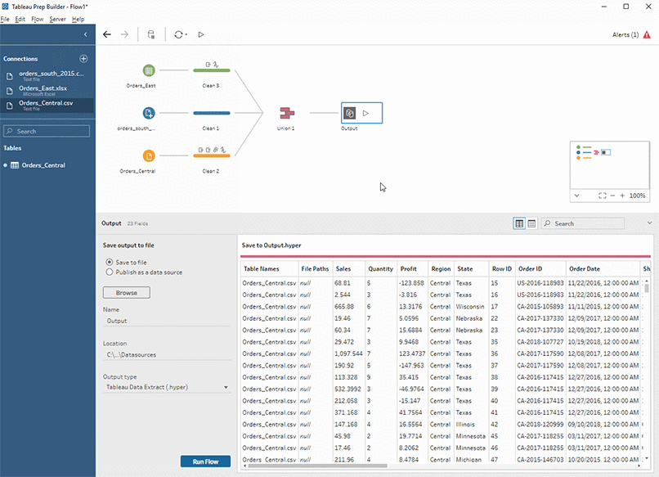
6.1.1 Tableau Prep Builder
▼专题【第6章 Tableau及其数据故事化功能】
►6.1 Tableau的概述
Tableau Prep Builder的运行界面

Slide 6
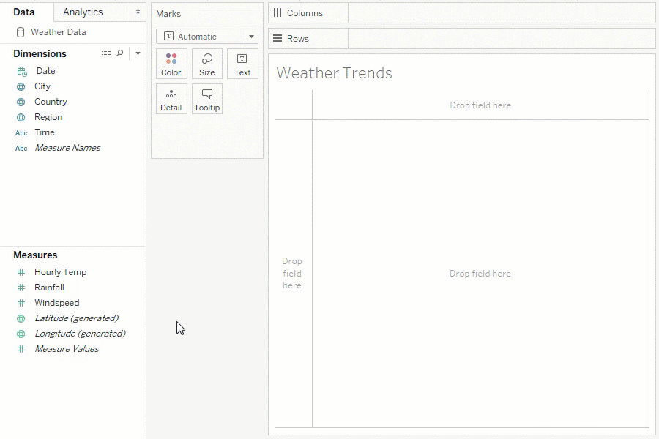
6.1.2 Tableau Desktop
▼专题【第6章 Tableau及其数据故事化功能】
►6.1 Tableau的概述
Tableau Desktop的用户界面

Slide 7

6.1.2 Tableau Desktop
▼专题【第6章 Tableau及其数据故事化功能】
►6.1 Tableau的概述
Tableau 的学生账户申请页面

Slide 8
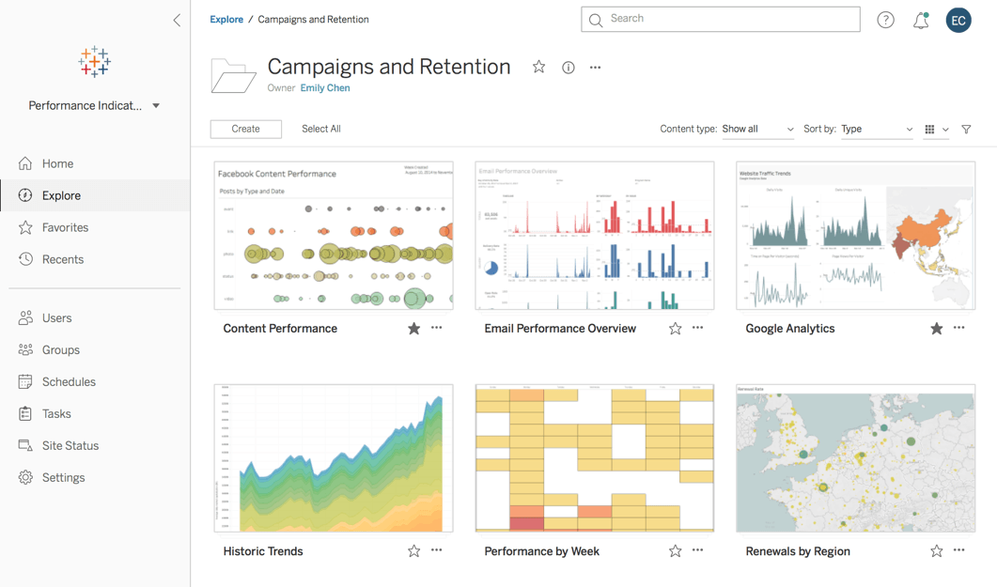
6.1.3 Tableau Server
▼专题【第6章 Tableau及其数据故事化功能】
►6.1 Tableau的概述
Tableau Online界面

Slide 9
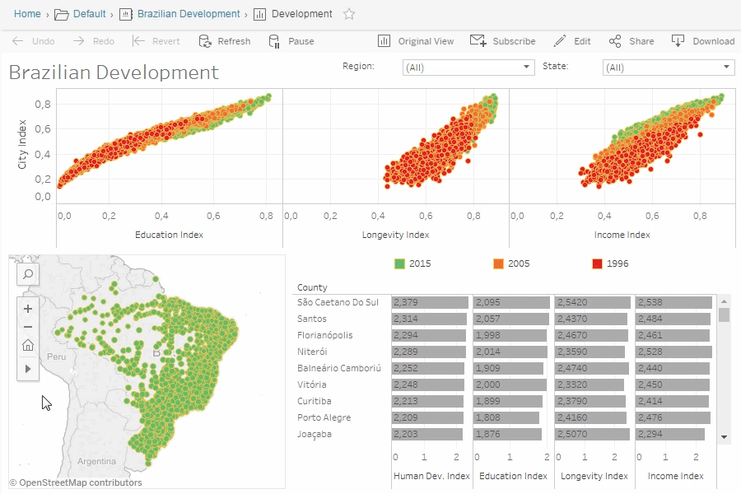
6.1.4 Tableau Online
▼专题【第6章 Tableau及其数据故事化功能】
►6.1 Tableau的概述
Tableau Online界面

Slide 10
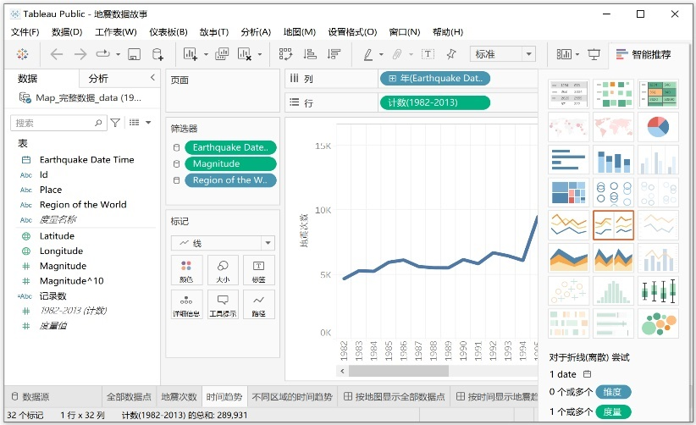
6.1.5 Tableau Public
▼专题【第6章 Tableau及其数据故事化功能】
►6.1 Tableau的概述
Tableau Public界面

Slide 11
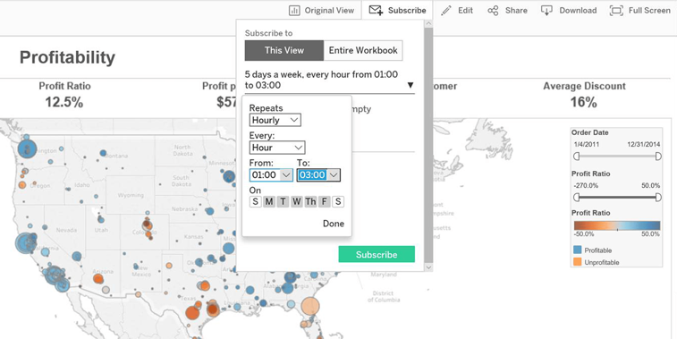
6.1.6 Tableau Reader
▼专题【第6章 Tableau及其数据故事化功能】
►6.1 Tableau的概述
Tableau Reader 界面

Slide 12
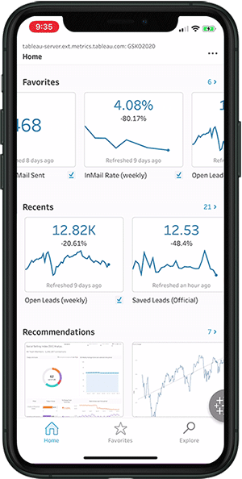
6.1.7 Tableau Mobile
▼专题【第6章 Tableau及其数据故事化功能】
►6.1 Tableau的概述
Tableau Mobile的运行界面

Slide 13
6.2 Tableau的安装
▲6.1 Tableau的概述
▼6.2 Tableau的安装

Slide 14

6.2.1下载
▼专题【第6章 Tableau及其数据故事化功能】
►6.2 Tableau的安装
Tableau Public的下载

Slide 15
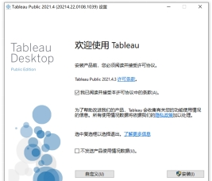
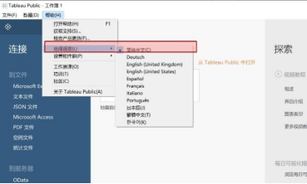
6.2.2 安装及配置
▼专题【第6章 Tableau及其数据故事化功能】
►6.2 Tableau的安装
Tableau Public的安装与配置

Slide 16
6.3 Tableau的界面
▲6.2 Tableau的安装
▼6.3 Tableau的界面

Slide 17
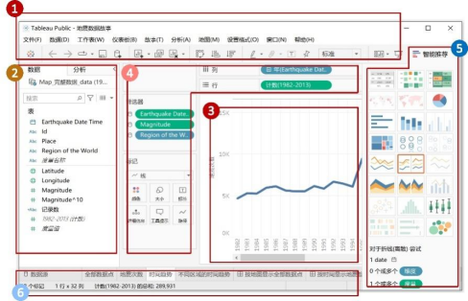
Tableau的界面
▼专题【第6章 Tableau及其数据故事化功能】
►6.3 Tableau的界面
Tableau Public界面

Slide 18
6.3.1 菜单及工具栏区域
▼专题【第6章 Tableau及其数据故事化功能】
►6.3 Tableau的界面
Tableau的菜单
中文名称 | 英文名称 | 主要功能
数据 | DataSource | 为Tableau数据可视化和故事化创建新数据来源和编辑已有数据来源，如已有数据来源的修改和导出等功能。
工作表 | Worksheet | 创建新的数据可视化工作表，并调整工作表的组件以辅助可视化功能，如显示标题、说明、摘要等。
仪表板 | Dashboard | 创建新的数据可视化仪表板，并调整仪表板表的布局、背景网格、显示标题等。
故事 | Story | 创建新的数据故事，并设置故事的格式、显示标题、前进/后退按钮以及运行更新。
分析 | Analysis | 为Tableau数据可视化和故事化设置分析方式，如按行或列计算百分比或合计值、显示趋势线和特殊值、选择筛选器等。
地图 | Map | 调整地图显示方式，如在背景地图选项中切换已有的背景地图效果或添加Mapbox和WMS地图服务；在背景图像选项中添加静态图片背景。
帮助 | Help | 辅助用户使用Tableau工具，提供选择语言、检查更新、查看帮助等功能。

Slide 19
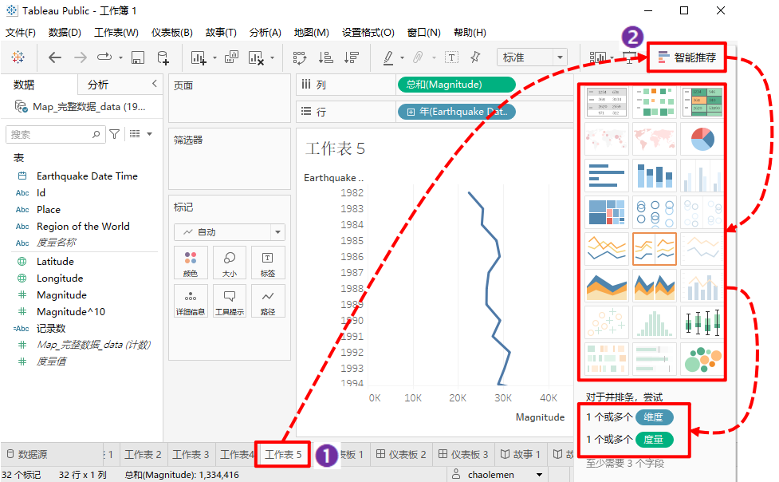
6.3.1 菜单及工具栏区域
▼专题【第6章 Tableau及其数据故事化功能】
►6.3 Tableau的界面
智能推荐区域

Slide 20
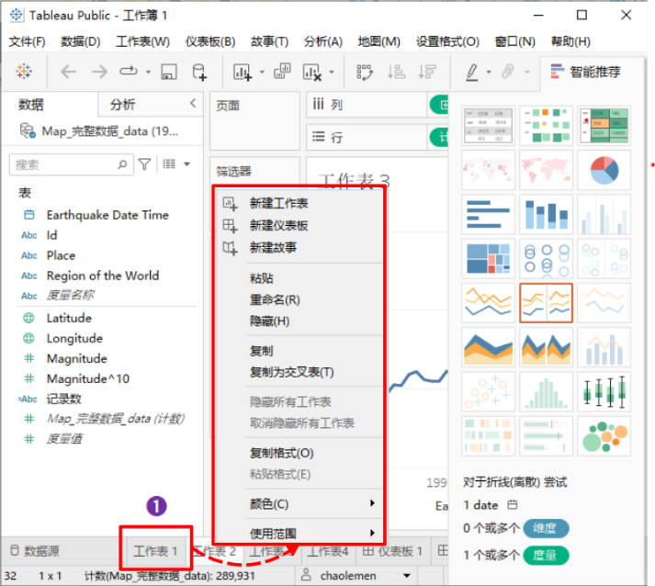
6.3.2 数据源、工作表、仪表板和故事标签及状态栏
▼专题【第6章 Tableau及其数据故事化功能】
►6.3 Tableau的界面
工作表、仪表板和故事标签及其快捷菜单

Slide 21
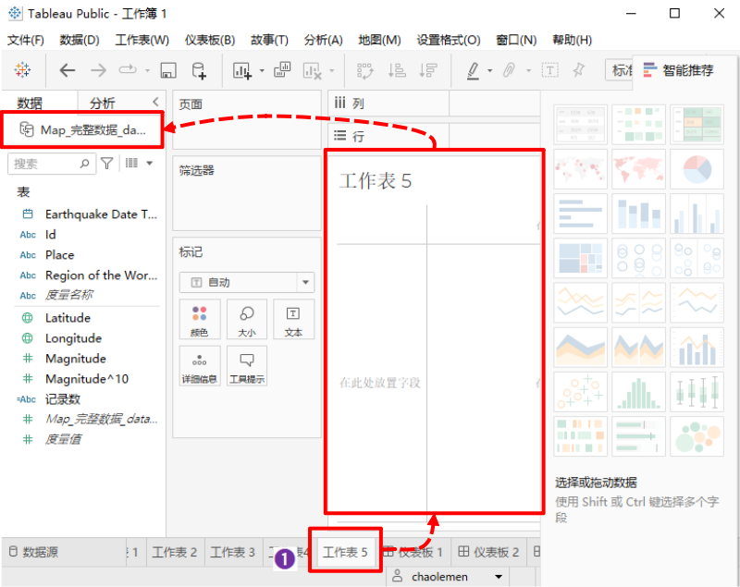
6.3.3侧栏及窗格区域
▼专题【第6章 Tableau及其数据故事化功能】
►6.3 Tableau的界面
侧栏中显示的窗格及其动态变化

Slide 22
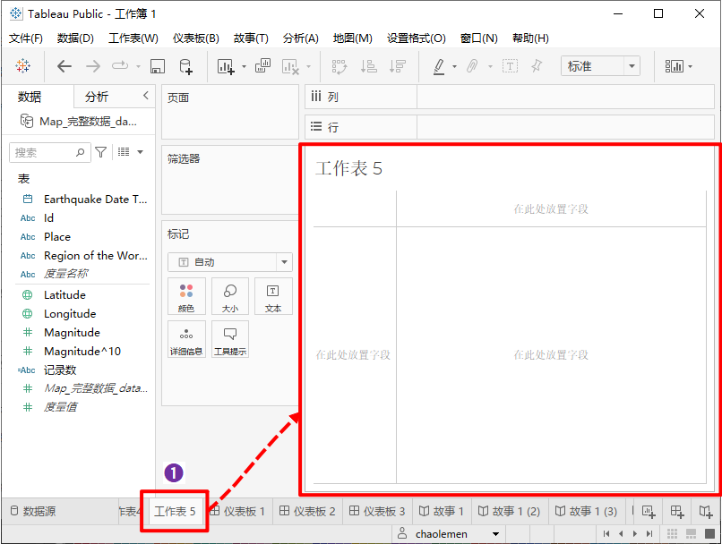
6.3.4 画布及视图区域
▼专题【第6章 Tableau及其数据故事化功能】
►6.3 Tableau的界面
工作表的画布及视图区域

Slide 23
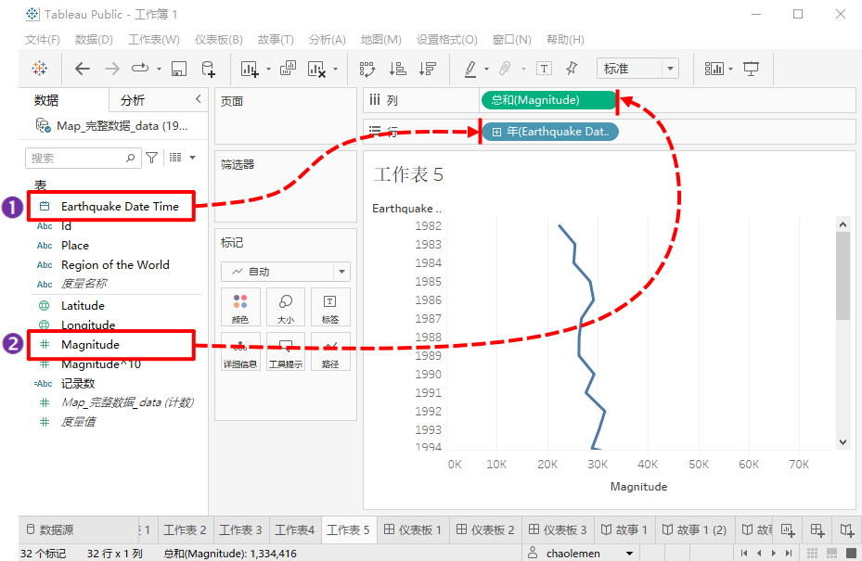
6.3.5 卡和功能架区域
▼专题【第6章 Tableau及其数据故事化功能】
►6.3 Tableau的界面
功能架区域及拖放操作

Slide 24
6.3.6 智能推荐区域
▼专题【第6章 Tableau及其数据故事化功能】
►6.3 Tableau的界面
智能推荐区域

Slide 25
6.4 Tableau的术语
▲6.3 Tableau的界面
▼6.4.Tableau的术语

Slide 26
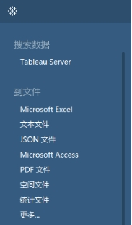
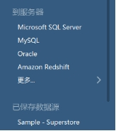
6.4.1 数据来源（Data Source）
▼专题【第6章 Tableau及其数据故事化功能】
►6.4 Tableau的术语
Tableau Public连接数据来源

Slide 27
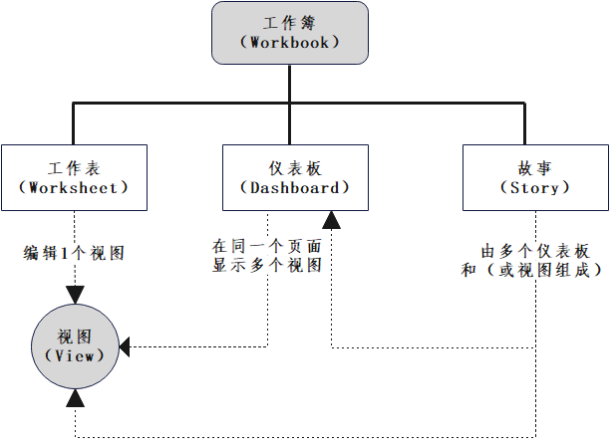
6.4.2 工作簿（Workbooks）及其组成
▼专题【第6章 Tableau及其数据故事化功能】
►6.4 Tableau的术语
Tableau中的工作簿、工作表、仪表板和故事

Slide 28
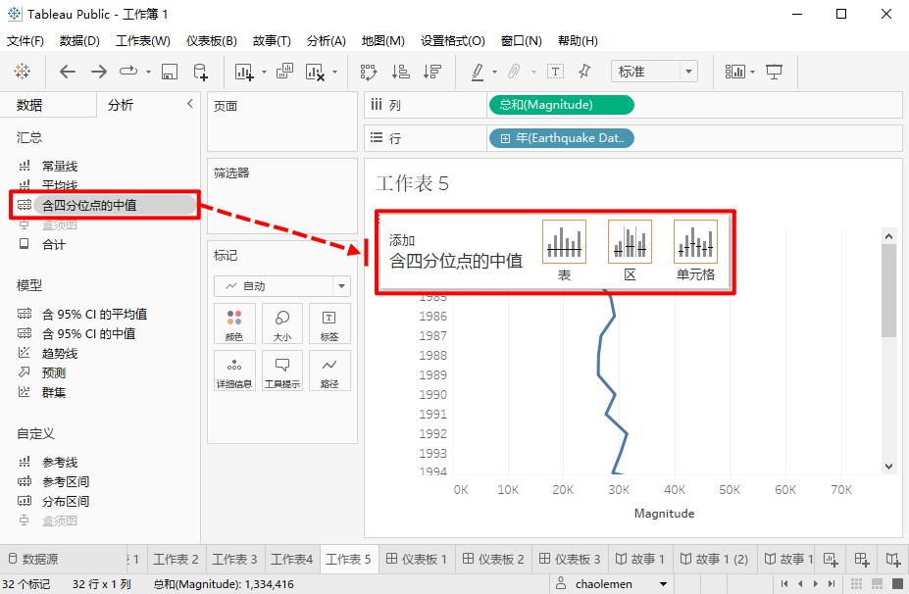
6.4.3 窗格（Pane）及其类型
▼专题【第6章 Tableau及其数据故事化功能】
►6.4 Tableau的术语
Tableau Public分析窗格中“含四分位点的中值”参考线

Slide 29
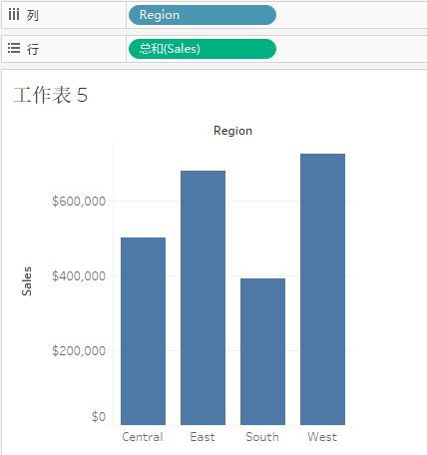
6.4.4 功能架（Shelf）及其类型
▼专题【第6章 Tableau及其数据故事化功能】
►6.4 Tableau的术语
列功能架和行功能架

Slide 30
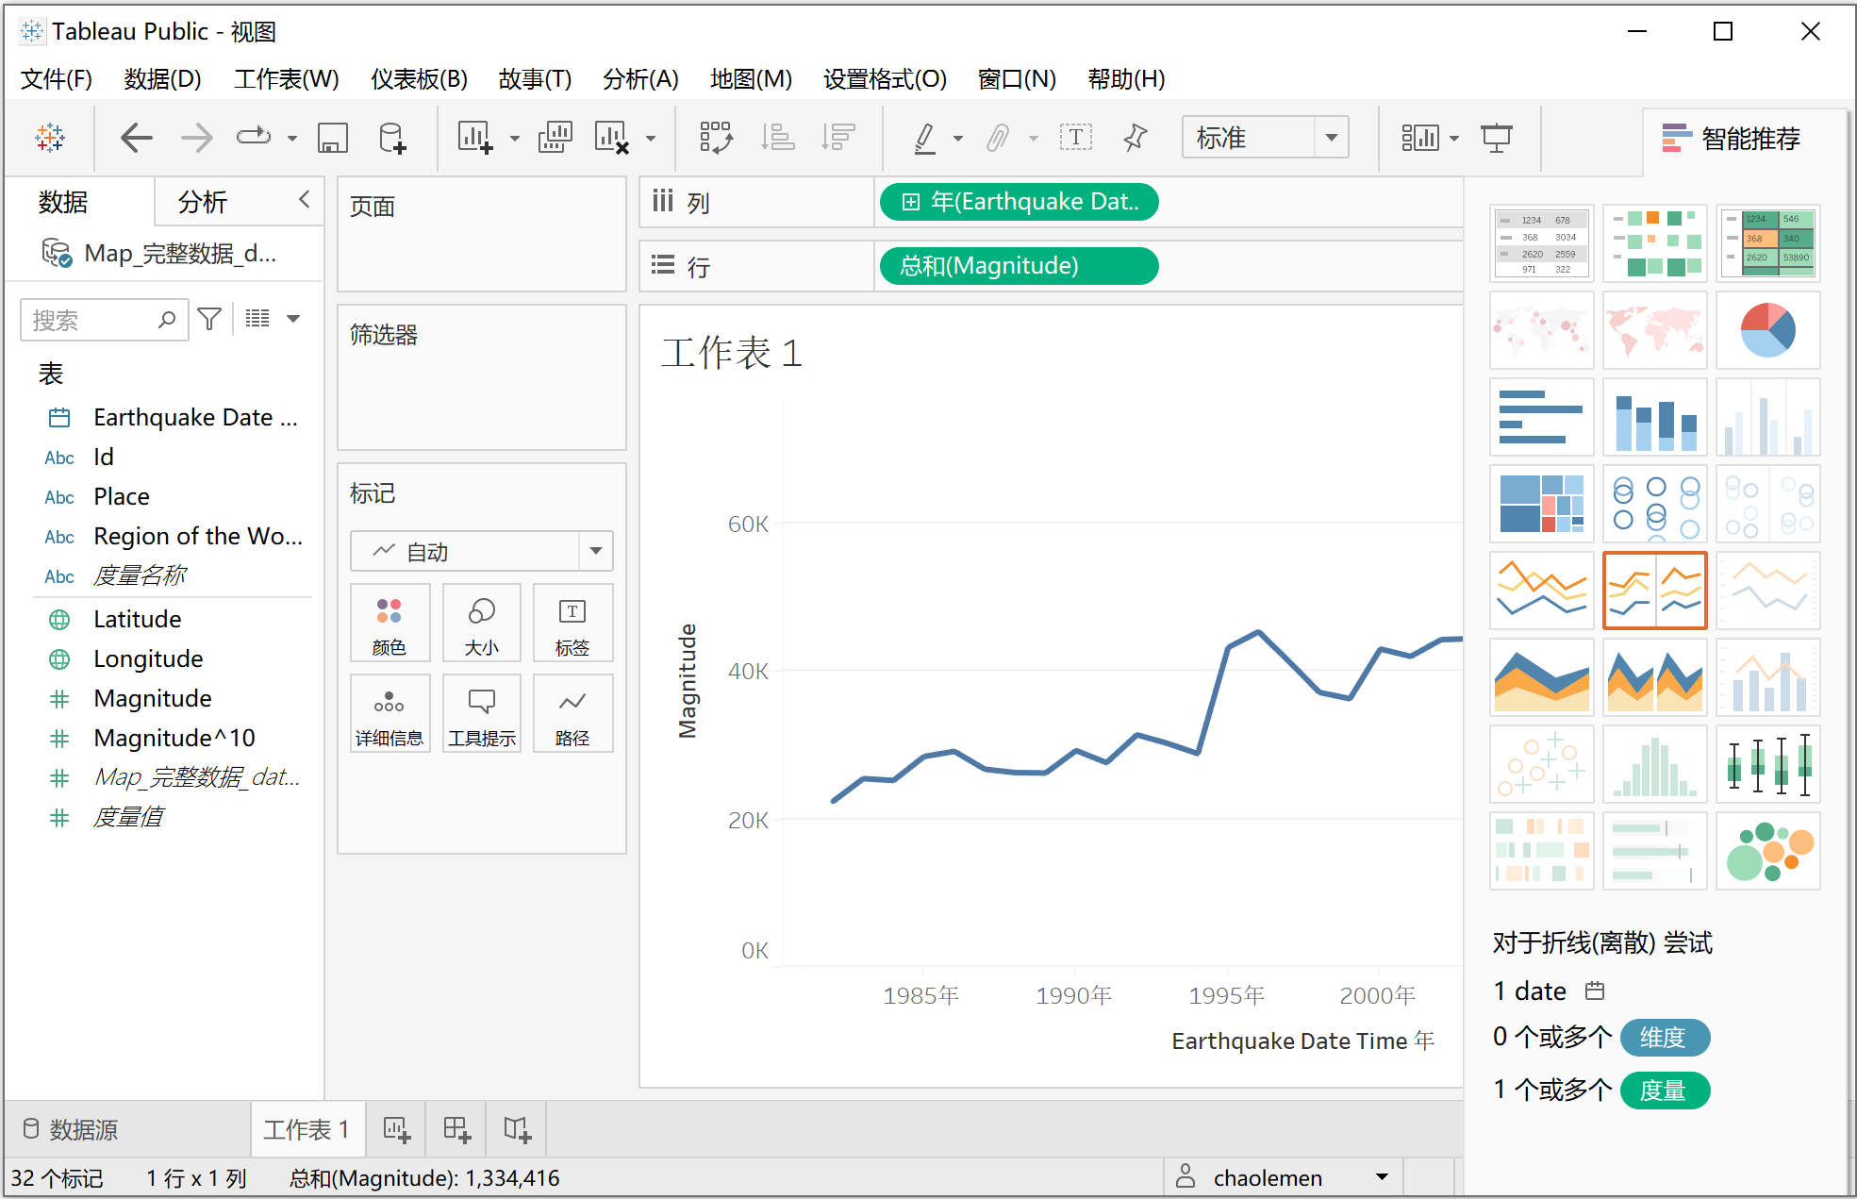
6.4.5 视图（View）及其智能推荐
▼专题【第6章 Tableau及其数据故事化功能】
►6.4 Tableau的术语
Tableau视图的示例——折线图

Slide 31
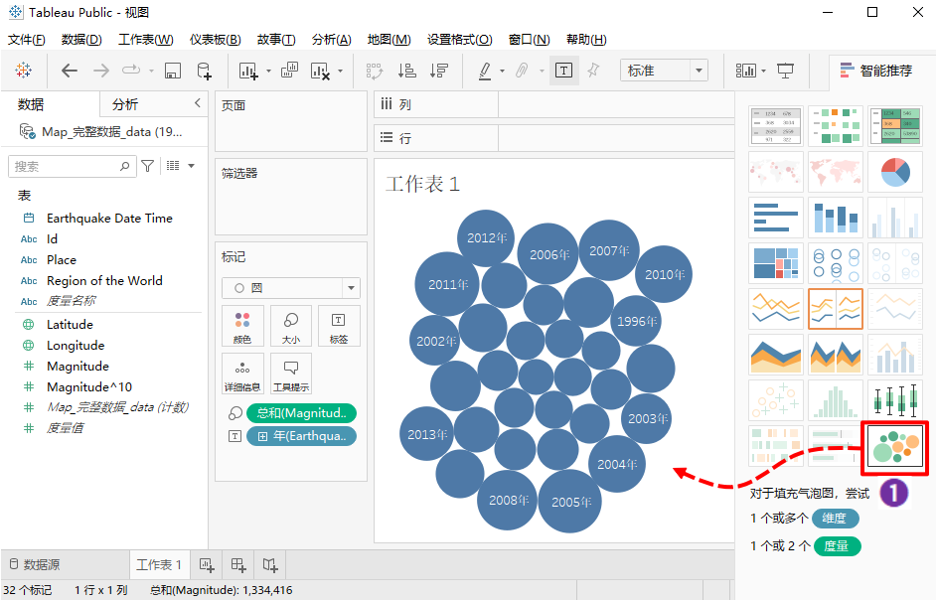
6.4.5 视图（View）及其智能推荐
▼专题【第6章 Tableau及其数据故事化功能】
►6.4 Tableau的术语
Tableau智能推荐的示例

Slide 32
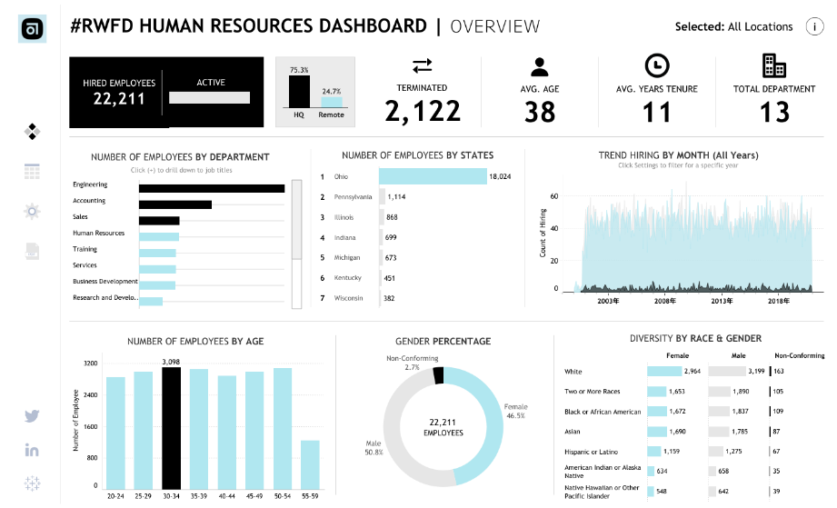
6.4.6 仪表板（Dashboard）
▼专题【第6章 Tableau及其数据故事化功能】
►6.4 Tableau的术语
Tableau 仪表板的类型之——分解模式

Slide 33
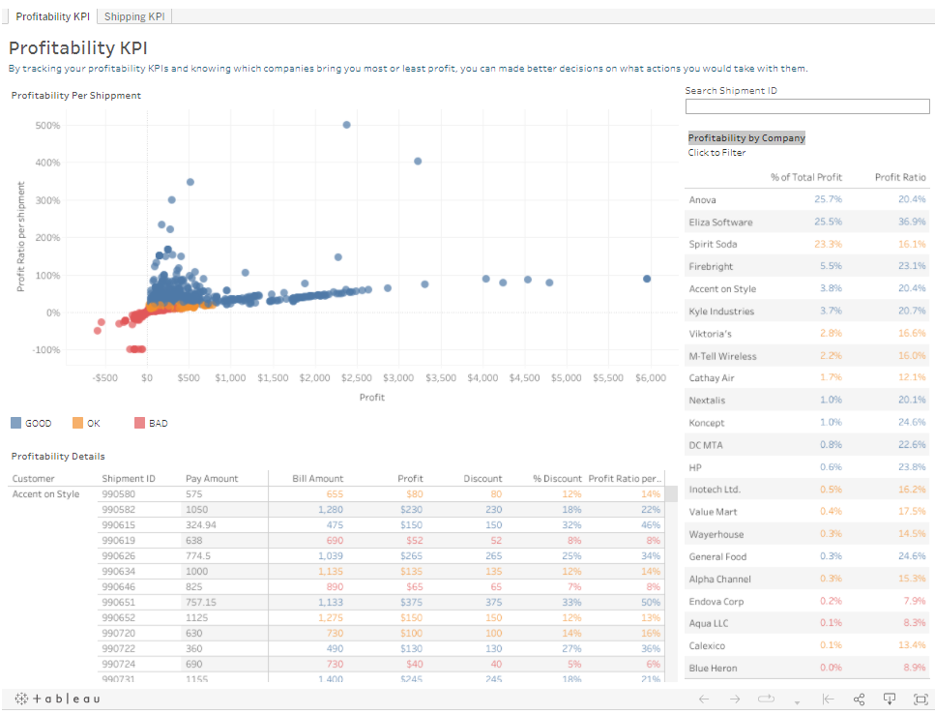
6.4.6 仪表板（Dashboard）
▼专题【第6章 Tableau及其数据故事化功能】
►6.4 Tableau的术语
Tableau 仪表板的类型之——分解模式

Slide 34
6.4.6 仪表板（Dashboard）
▼专题【第6章 Tableau及其数据故事化功能】
►6.4 Tableau的术语
仪表板的内容组织模式
内容组织模式 | 显示内容 | 显示效果
分解模式 | 同一个数据对象的多个不同视角分析结果 | 提升数据理解的深度
合并模式 | 同一个视角下的不同数据对象分析结果 | 提升数据理解的广度

Slide 35
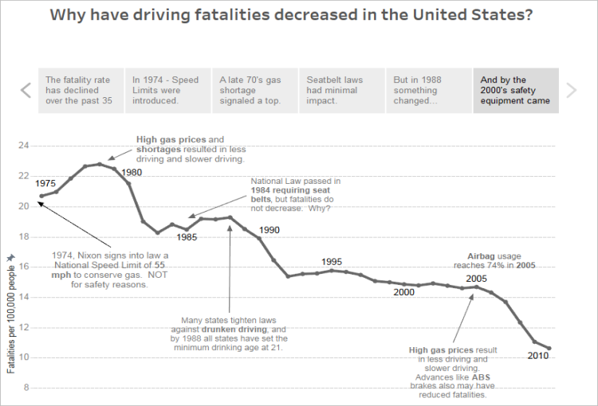
6.4.7 故事（Story）
▼专题【第6章 Tableau及其数据故事化功能】
►6.4 Tableau的术语
Tableau故事示例

Slide 36
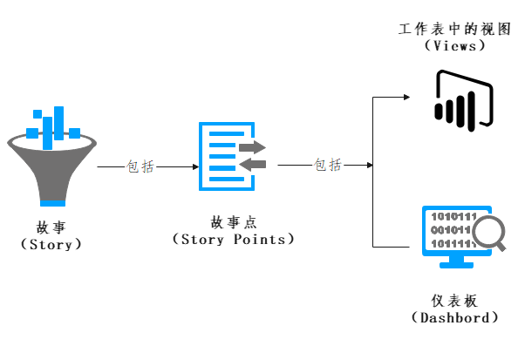
6.4.7 故事（Story）
▼专题【第6章 Tableau及其数据故事化功能】
►6.4 Tableau的术语
Tableau故事的组成要素

Slide 37
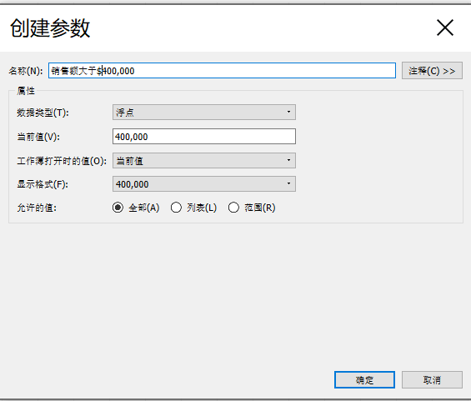
6.4.8 参数（Parameters）
▼专题【第6章 Tableau及其数据故事化功能】
►6.4 Tableau的术语
创建参数

Slide 38
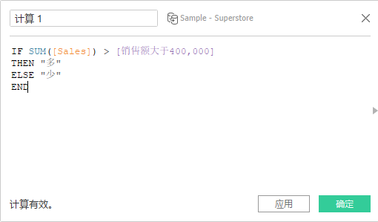
6.4.8 参数（Parameters）
▼专题【第6章 Tableau及其数据故事化功能】
►6.4 Tableau的术语
创建计算字段

Slide 39
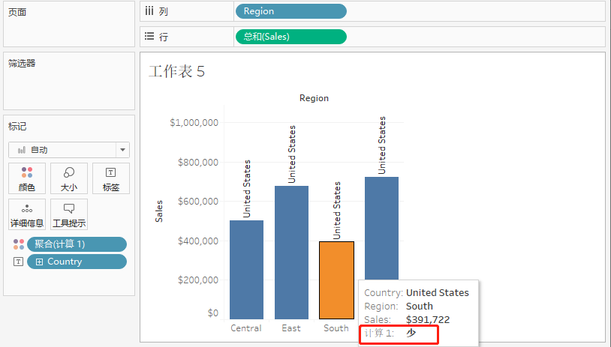
6.4.8 参数（Parameters）
▼专题【第6章 Tableau及其数据故事化功能】
►6.4 Tableau的术语
计算字段

Slide 40
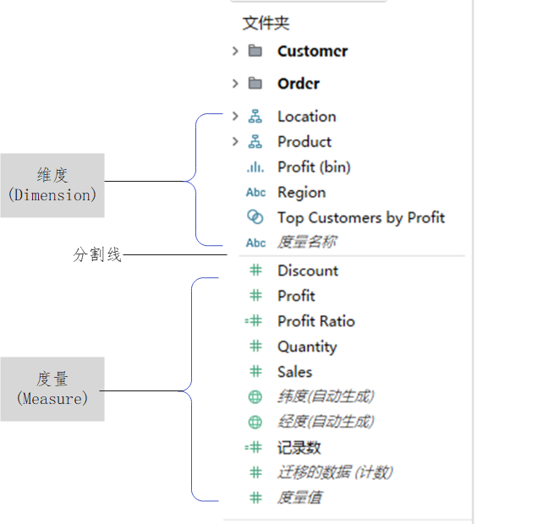
6.4.9 维度(Dimension)与度量(Measure)
▼专题【第6章 Tableau及其数据故事化功能】
►6.4 Tableau的术语
数据窗格中显示的维度与度量

Slide 41
6.4.9 维度(Dimension)与度量(Measure)
▼专题【第6章 Tableau及其数据故事化功能】
►6.4 Tableau的术语
维度和度量的区别
 | 维度 | 度量
英文 | Dimensions | Measures
数据类型 | 定性数据 | 定量数据
举例 | 名称，日期和地理数据 | 数值及定量值

Slide 42
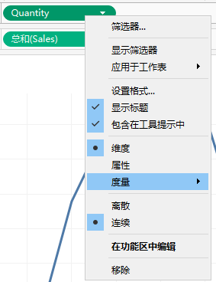
6.4.9 维度(Dimension)与度量(Measure)
▼专题【第6章 Tableau及其数据故事化功能】
►6.4 Tableau的术语
将维度转换为度量

Slide 43
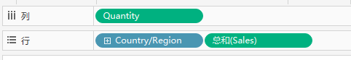
6.4.10 连续字段（Continuous Fields）与离散字段(Discrete Fields)
▼专题【第6章 Tableau及其数据故事化功能】
►6.4 Tableau的术语
绿色表示连续（Continuous）字段，字段值被视为无限范围。通常，连续字段会向视图中添加轴。如图6- 39所示。蓝色表示离散（Discrete）字段，离散值被视为有限的。
胶囊

Slide 44
6.5 Tableau的关键技术
▲6.4 Tableau的术语
▼6.5 Tableau的关键技术

Slide 45
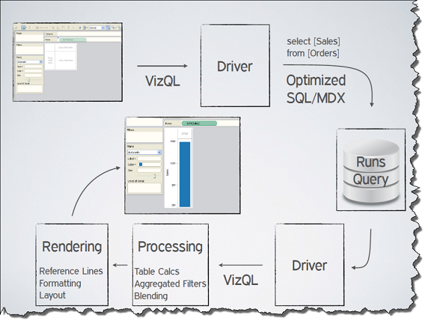
6.5.1.VizQL
▼专题【第6章 Tableau及其数据故事化功能】
►6.5 Tableau的关键技术
VizQL的框架结构

Slide 46
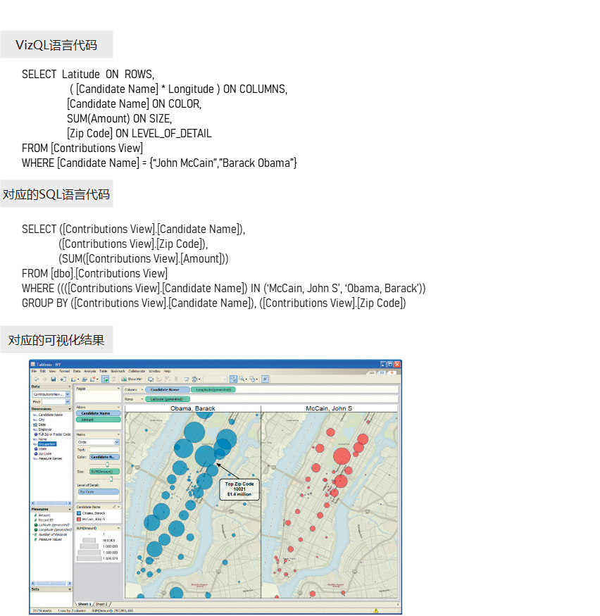
6.5.1.VizQL
▼专题【第6章 Tableau及其数据故事化功能】
►6.5 Tableau的关键技术
VizQL的框架结构

Slide 47
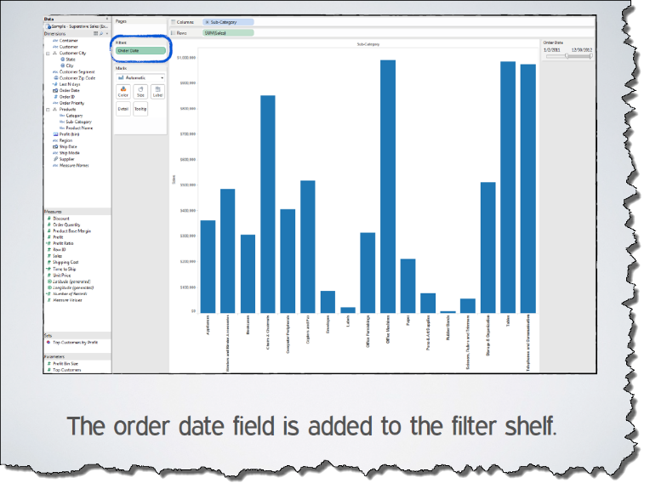
6.5.1.VizQL
▼专题【第6章 Tableau及其数据故事化功能】
►6.5 Tableau的关键技术
在Tableau中以拖拽方式增加字段order

Slide 48
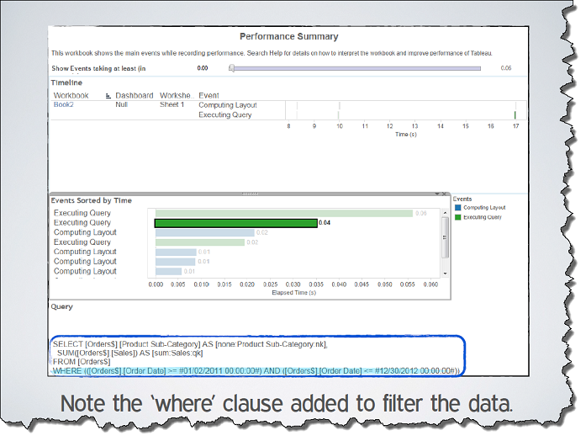
6.5.1.VizQL
▼专题【第6章 Tableau及其数据故事化功能】
►6.5 Tableau的关键技术
查看Tableau自动生成的SQL代码及其执行性能

Slide 49
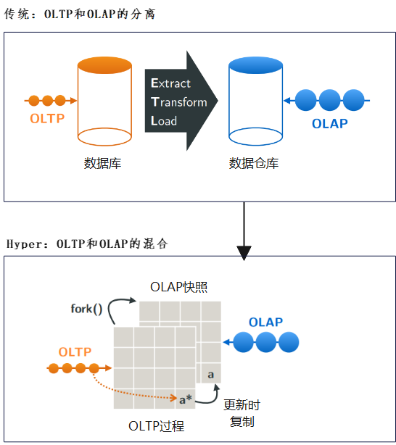
6.5.2.Hyper技术
▼专题【第6章 Tableau及其数据故事化功能】
►6.5 Tableau的关键技术
HyPer与传统解决方案的区别

Slide 50
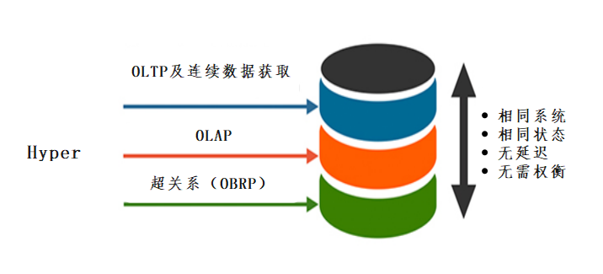
6.5.2.Hyper技术
▼专题【第6章 Tableau及其数据故事化功能】
►6.5 Tableau的关键技术
Hyper的特征

Slide 51
6.6 Tableau的操作方法
▲6.5 Tableau的关键技术
▼6.6 Tableau的操作方法

Slide 52
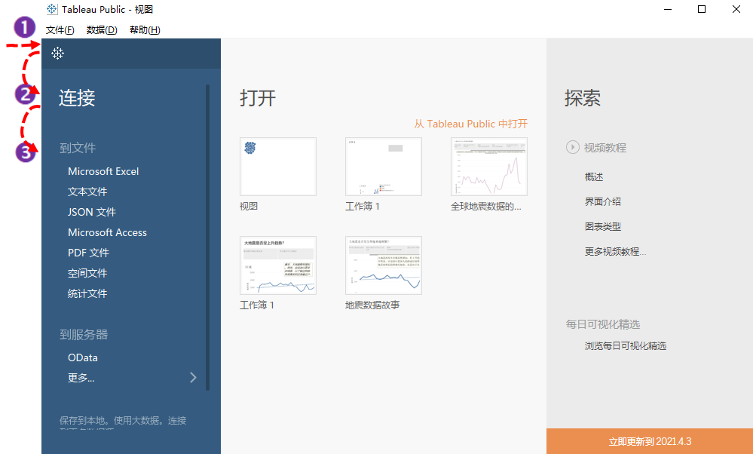
6.6.1 连接至数据来源
▼专题【第6章 Tableau及其数据故事化功能】
►6.6 Tableau的操作方法
跳转至Tableau首页

Slide 53
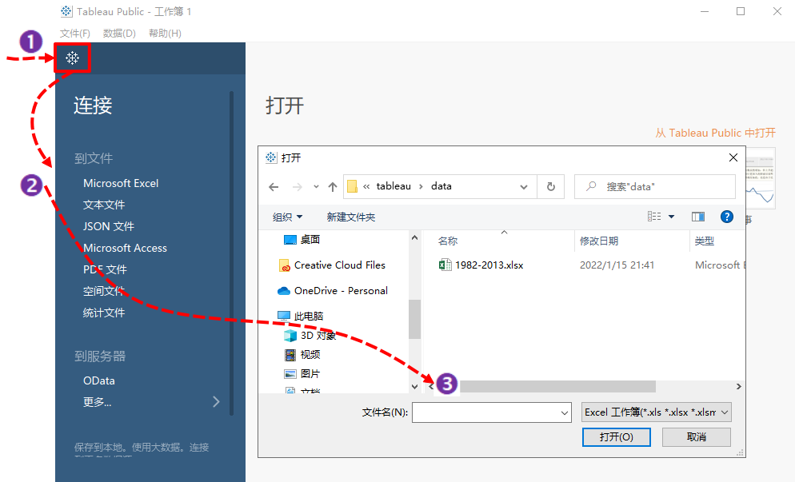
6.6.1 连接至数据来源
▼专题【第6章 Tableau及其数据故事化功能】
►6.6 Tableau的操作方法
与数据来源建立连接

Slide 54
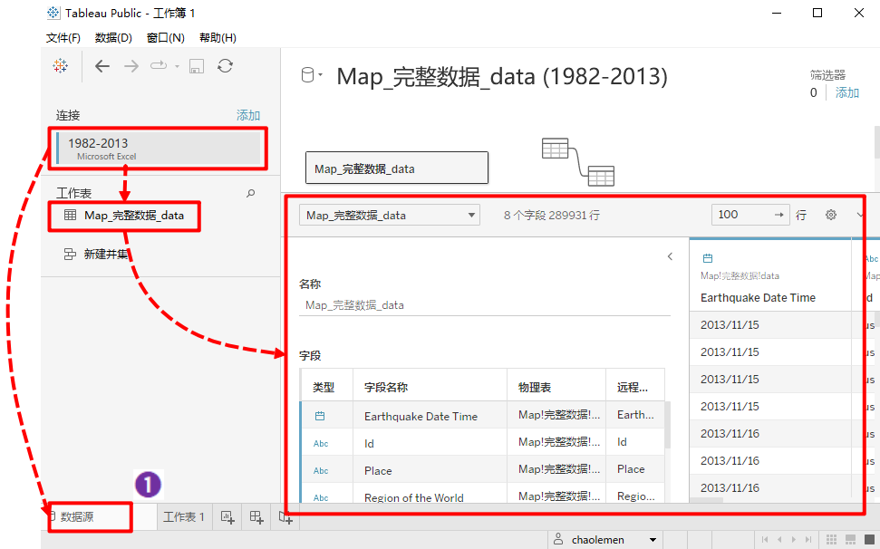
6.6.1 连接至数据来源
▼专题【第6章 Tableau及其数据故事化功能】
►6.6 Tableau的操作方法
数据来源的连接及其显示

Slide 55
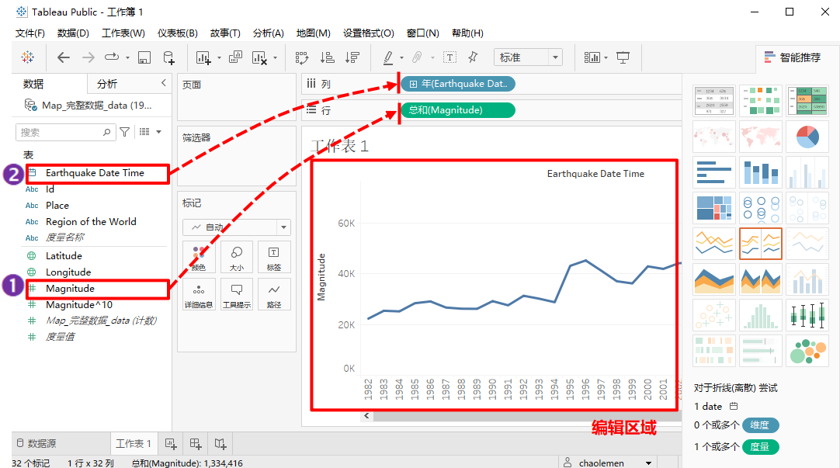
6.6.2 工作表及视图的编辑
▼专题【第6章 Tableau及其数据故事化功能】
►6.6 Tableau的操作方法
视图的编辑区域

Slide 56
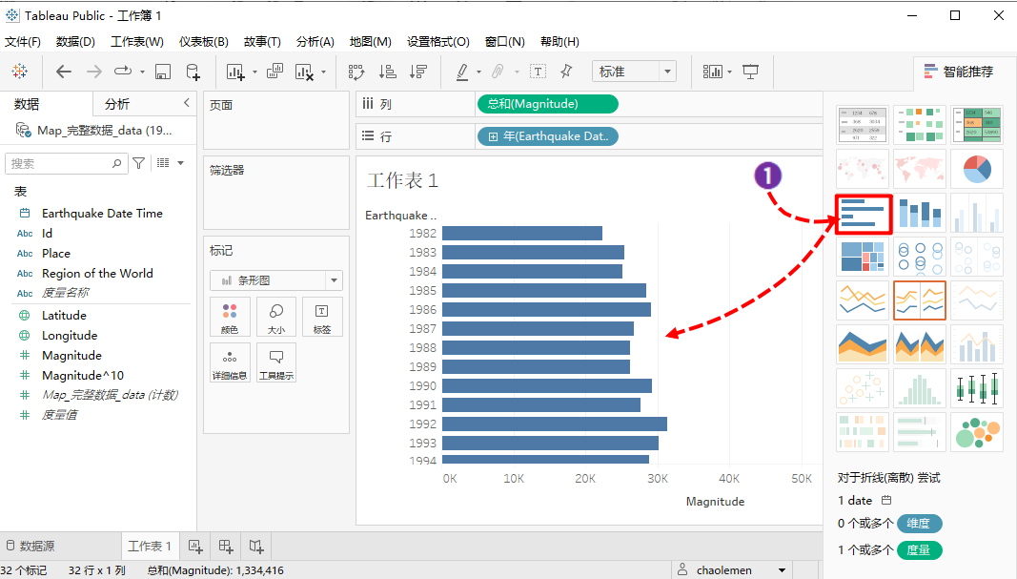
6.6.2 工作表及视图的编辑
▼专题【第6章 Tableau及其数据故事化功能】
►6.6 Tableau的操作方法
工作表视图的修改（图表类型）

Slide 57
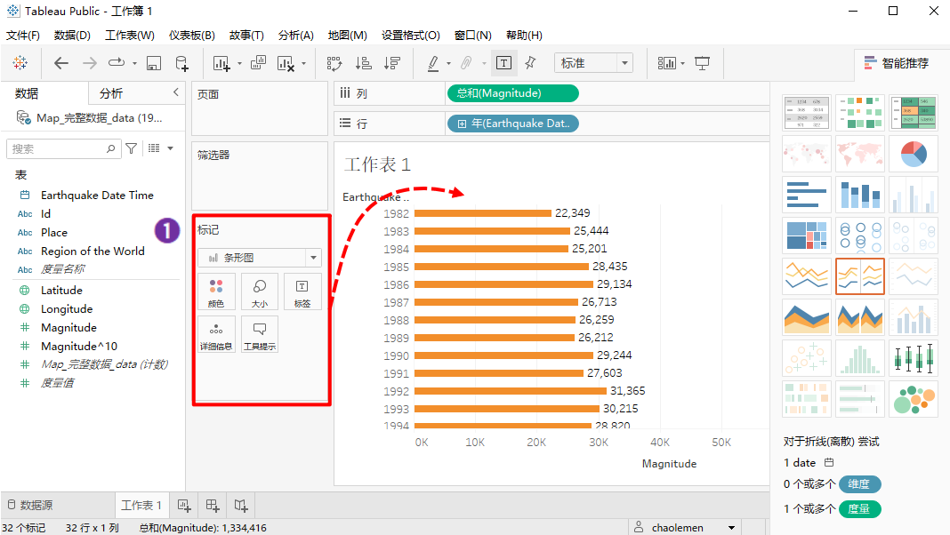
6.6.2 工作表及视图的编辑
▼专题【第6章 Tableau及其数据故事化功能】
►6.6 Tableau的操作方法
工作表视图的修改（图表属性）

Slide 58
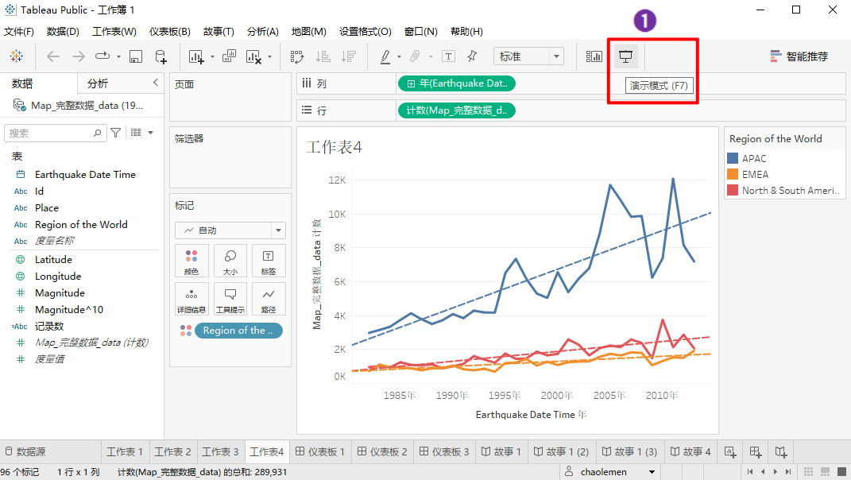
6.6.2 工作表及视图的编辑
▼专题【第6章 Tableau及其数据故事化功能】
►6.6 Tableau的操作方法
视图的预览

Slide 59
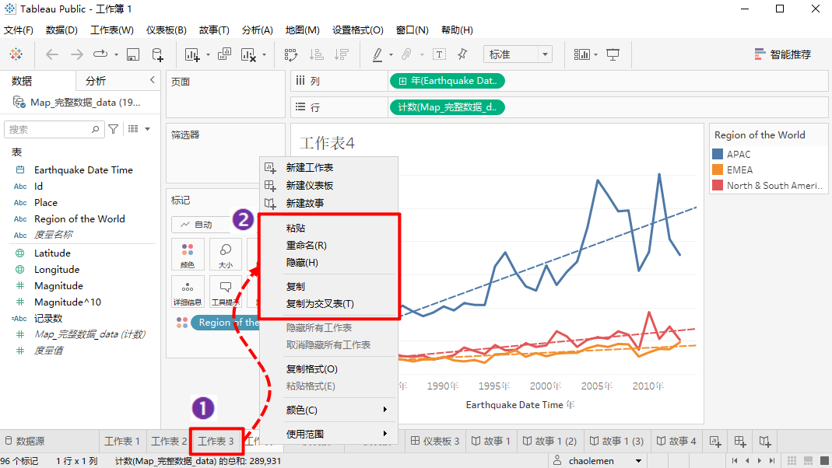
6.6.2 工作表及视图的编辑
▼专题【第6章 Tableau及其数据故事化功能】
►6.6 Tableau的操作方法
仪表板的重命名和隐藏

Slide 60
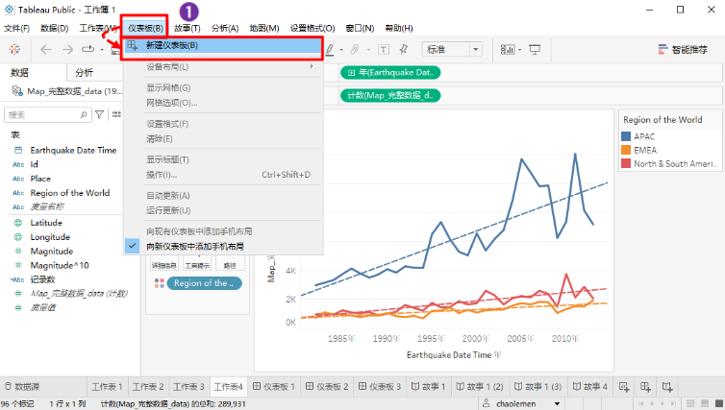
6.6.3.仪表板的编辑
▼专题【第6章 Tableau及其数据故事化功能】
►6.6 Tableau的操作方法
新建仪表板的方法（通过Tableau主菜单创建）

Slide 61
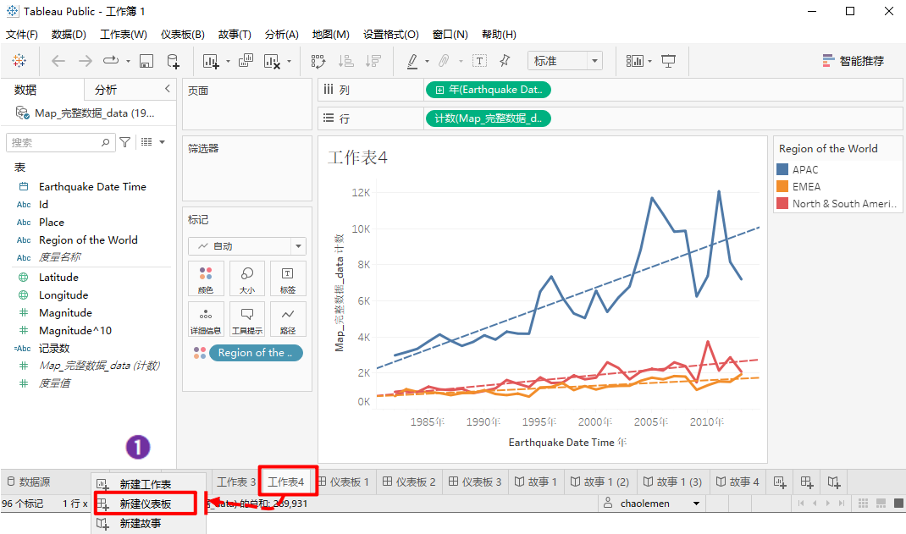
6.6.3.仪表板的编辑
▼专题【第6章 Tableau及其数据故事化功能】
►6.6 Tableau的操作方法
新建仪表板的方法（通过快捷菜单）

Slide 62
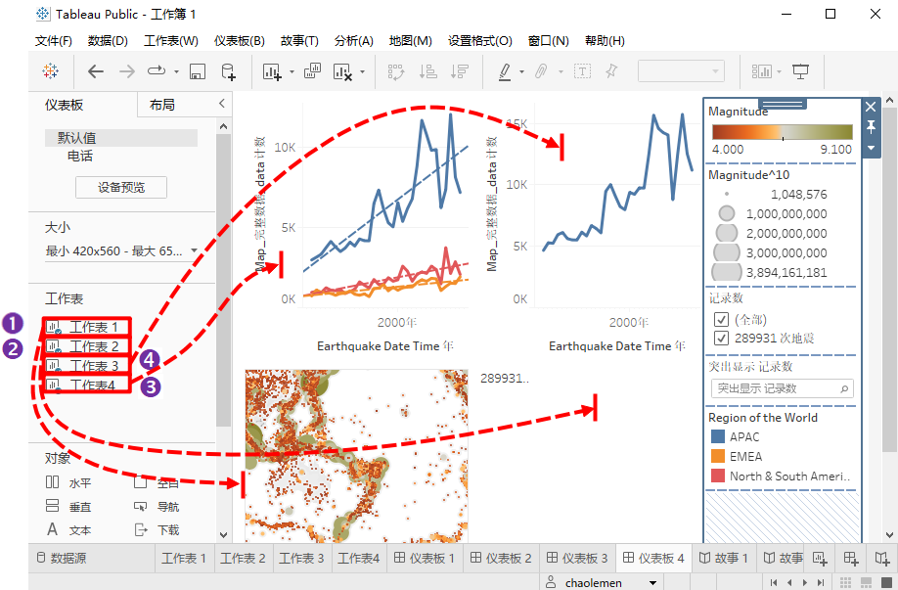
6.6.3.仪表板的编辑
▼专题【第6章 Tableau及其数据故事化功能】
►6.6 Tableau的操作方法
仪表板的修改方法

Slide 63
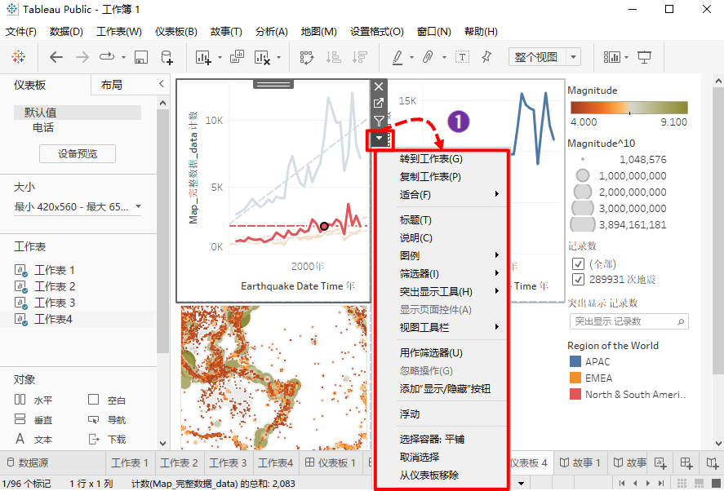
6.6.3.仪表板的编辑
▼专题【第6章 Tableau及其数据故事化功能】
►6.6 Tableau的操作方法
仪表板中的每个视图的修改操作

Slide 64

6.6.3.仪表板的编辑
▼专题【第6章 Tableau及其数据故事化功能】
►6.6 Tableau的操作方法
Tableau仪表板的浏览功能

Slide 65

6.6.3.仪表板的编辑
▼专题【第6章 Tableau及其数据故事化功能】
►6.6 Tableau的操作方法
仪表板的重命名和删除

Slide 66
6.6.4.故事的编辑
▼专题【第6章 Tableau及其数据故事化功能】
►6.6 Tableau的操作方法
目前，Tableau提供的故事可以理解为按一定顺序排列的工作表视图或（和）仪表板的集合。Tableau的现有功能仅支持线性叙事方式。故事中的每一个单独的工作表视图或仪表板称为“故事点（Story Points）”。

Slide 67

6.6.4.故事的编辑
▼专题【第6章 Tableau及其数据故事化功能】
►6.6 Tableau的操作方法
新建故事的方法（通过Tableau主菜单创建）

Slide 68

6.6.4.故事的编辑
▼专题【第6章 Tableau及其数据故事化功能】
►6.6 Tableau的操作方法
新建故事的方法（通过快捷菜单）

Slide 69

6.6.4.故事的编辑
▼专题【第6章 Tableau及其数据故事化功能】
►6.6 Tableau的操作方法
故事的修改

Slide 70

6.6.4.故事的编辑
▼专题【第6章 Tableau及其数据故事化功能】
►6.6 Tableau的操作方法
调整故事点的演示顺序

Slide 71

6.6.4.故事的编辑
▼专题【第6章 Tableau及其数据故事化功能】
►6.6 Tableau的操作方法
故事的预览

Slide 72

6.6.4.故事的编辑
▼专题【第6章 Tableau及其数据故事化功能】
►6.6 Tableau的操作方法
故事的删除

Slide 73

6.6.5. 数据的分析
▼专题【第6章 Tableau及其数据故事化功能】
►6.6 Tableau的操作方法
计算字段的创建

Slide 74

6.6.5. 数据的分析
▼专题【第6章 Tableau及其数据故事化功能】
►6.6 Tableau的操作方法
Tableau函数和表达式的提示

Slide 75

6.6.5. 数据的分析
▼专题【第6章 Tableau及其数据故事化功能】
►6.6 Tableau的操作方法
计算字段的计算表达式

Slide 76

6.6.5. 数据的分析
▼专题【第6章 Tableau及其数据故事化功能】
►6.6 Tableau的操作方法
计算字段的错误表达式

Slide 77

6.6.5. 数据的分析
▼专题【第6章 Tableau及其数据故事化功能】
►6.6 Tableau的操作方法
计算字段的使用方法

Slide 78

6.6.5. 数据的分析
▼专题【第6章 Tableau及其数据故事化功能】
►6.6 Tableau的操作方法
（2）筛选器及应用
筛选器的创建

Slide 79

6.6.5. 数据的分析
▼专题【第6章 Tableau及其数据故事化功能】
►6.6 Tableau的操作方法
（2）筛选器及应用
筛选器的修改

Slide 80

6.6.5. 数据的分析
▼专题【第6章 Tableau及其数据故事化功能】
►6.6 Tableau的操作方法
（2）筛选器及应用
筛选器的调用

Slide 81
6.6.6.在线发布
▼专题【第6章 Tableau及其数据故事化功能】
►6.6 Tableau的操作方法
Tableau的在线发布是指将用户自己的工作簿或数据来源发布至Tableau Public、Tableau Server 或 Tableau Online。当需要发布至Tableau Server 或 Tableau Online时，用户需要用Tableau Server 或 Tableau Online的账户登录。

Slide 82

6.6.6.在线发布
▼专题【第6章 Tableau及其数据故事化功能】
►6.6 Tableau的操作方法
工作簿的发布

Slide 83

6.6.6.在线发布
▼专题【第6章 Tableau及其数据故事化功能】
►6.6 Tableau的操作方法
数据源的发布

Slide 84
6.7 Tableau的故事化功能
▲6.6 Tableau的操作方法
▼6.7 Tableau的故事化功能

Slide 85
Tableau的故事化功能
▼专题【第6章 Tableau及其数据故事化功能】
►6.7 Tableau的故事化功能
目前，Tableau可以支持的数据故事的类型有趋势、下钻、放大、对比、交叉、因子、异常等。

Slide 86

6.7.1趋势（Change Over Time）类数据故事
▼专题【第6章 Tableau及其数据故事化功能】
►6.7 Tableau的故事化功能
Andy Kriebel设计的数据故事——阿森纳的伤病危机（Arsenal's Injury Crisis）

Slide 87

6.7.2下钻（Drill Down）类数据故事
▼专题【第6章 Tableau及其数据故事化功能】
►6.7 Tableau的故事化功能
Mac Bryla设计的数据故事——跟我说说威尔（Tell me about Will）

Slide 88

6.7.3 放大（Zoom Out）类数据故事
▼专题【第6章 Tableau及其数据故事化功能】
►6.7 Tableau的故事化功能
Dan Piecuch设计的数据故事——温哥华自行车手（Vancouver Cyclists）

Slide 89

6.7.4 对比（Contrast）类数据故事
▼专题【第6章 Tableau及其数据故事化功能】
►6.7 Tableau的故事化功能
Robert Rouse设计的数据故事——埃及金字塔（The Pyramids of Egypt）

Slide 90

6.7.5 交叉（Intersection）类数据故事
▼专题【第6章 Tableau及其数据故事化功能】
►6.7 Tableau的故事化功能
Robert Rouse设计的数据故事——“美国与他们（US vs THEM）”

Slide 91

6.7.6 因子（Factors）类数据故事
▼专题【第6章 Tableau及其数据故事化功能】
►6.7 Tableau的故事化功能
Steph Loves Data设计的数据故事——”地球（Planet Earth）”

Slide 92

6.7.7 异常值（Outliers）类数据故事
▼专题【第6章 Tableau及其数据故事化功能】
►6.7 Tableau的故事化功能
地震数据的故事化——特大地震的标注

Slide 93


基于Tableau的数据故事的类型
▼专题【第6章 Tableau及其数据故事化功能】
►6.7 Tableau的故事化功能
数据故事的类型 | 描述
趋势（Change Over Time） | 特征：以时间为主要线索，叙述某事物的发展趋势。切入点：为什么会发生这种情况，或者为什么会继续发生？我们可以做些什么来防止或使这种情况发生？举例：Andy Kriebel设计的数据故事——阿森纳的伤病危机（Arsenal's Injury Crisis）
下钻（Drill Down） | 特征：从背景信息入手，不断聚焦和缩小讨论范围，以便受众更好地理解某一具体事物及事件。切入点：为什么这个人、地方或事物很特别？这个人、地方或事物的表现如何？举例：Mac Bryla设计的数据故事——“跟我说说威尔（Tell me about Will）”。

Slide 94


基于Tableau的数据故事的类型
▼专题【第6章 Tableau及其数据故事化功能】
►6.7 Tableau的故事化功能
数据故事的类型 | 描述
放大（Zoom Out） | 特征：将受众关注的事件与其背景事件关联起来，为受众讲述受众关心的事件与其背景事件之间的联系。切入点：与其他更大事件相比，受众关心的事件是如何的？受众关心的事件如何影响其他更大的事件？举例：Dan Piecuch设计的数据故事——温哥华自行车手（Vancouver Cyclists）
对比（Contrast） | 特征：此类故事主要用于比较两个或多个事件的不同之处。切入点：为什么这些事件不同？我们怎样才能让事件A的表现与事件B 一样？应该关注哪个方面，哪个方面做得很好？举例：Robert Rouse设计的数据故事——埃及金字塔（The Pyramids of Egypt）

Slide 95


基于Tableau的数据故事的类型
▼专题【第6章 Tableau及其数据故事化功能】
►6.7 Tableau的故事化功能
数据故事的类型 | 描述
交叉（Intersections） | 特征：主要讲述的是当一个类别超过另一个类别时，表现出的突变或重要变化。切入点：是什么导致了这些转变？这些转变是好是坏？这些转变如何影响我们计划的其他方面？举例：Robert Rouse设计的“美国与他们（US vs THEM）”
因子（Factors） | 特征：此类数据故事通过将主题划分为类型或类别来解释主题。切入点：是否有应该更多关注的特定类别？哪些因子对受众关心的指标有多大影响？举例：Steph Loves Data设计的数据故事——”地球（Planet Earth）”

Slide 96

基于Tableau的数据故事的类型
▼专题【第6章 Tableau及其数据故事化功能】
►6.7 Tableau的故事化功能
数据故事的类型 | 描述
异常值（Outliers） | 特征：侧重于叙述异常值或极端情况。切入点：为什么这个项目不同？举例：Steph Loves Data设计的数据故事——“求救2015 年圣诞活动（S.O.S. X-Mas Campaign 2015）”
(来源：Tableau官网)

Slide 97



▼专题【第6章 Tableau及其数据故事化功能】
►结束
数据故事化
朝乐门
电子工业出版社
2022
chaolemen
@
ruc.edu.cn
参考书目
教学支撑平台
主讲人联系方式
主讲人微信

